Slide 1

תפיסות אפיסטמולוגיות והעדפות למידה בזיקה ללמידה בסביבה מתוקשבת
בקרב סטודנטים במכללה
שלומית בן שחר, פרופ' תמר לוין
כנס צ'ייס, פברואר 2012

Slide 2
מטרת המחקר
לבדוק האם החשיפה והלמידה
של סטודנטים לתואר ראשון בתחום טכנולוגיות למידה,
אשר לומדים בסביבה מתוקשבת,
מביאות לשינוי בתפיסותיהם האפיסטמולוגיות
ולשינוי בתפיסותיהם לגבי מהות הסביבה הלימודית המתוקשבת ולתובנות כלפי מאפייניה.

Slide 3
אפיסטמולוגיה אישית (Hofer & Pintrich, 1997)
רקע
אפיסטמולוגיה אישית
מהות הידע
knowledge
מהות הידיעה
knowing
הצדקת הידע
מבנה הידע
ודאות הידע
מקור הידע

Slide 4
זיקה בין תפיסות אפיסטמולוגיות ללמידה
רקע
תפיסות אפיסטמולוגיות אישיות
למידה

Slide 5
זיקה בין תפיסות אפיסטמולוגיות ללמידה
רקע
חשיבה במהלך פעילות לימודית
)Elder, 2002(
התנסויות למידה ומשימות
(Hofer & Pintrich, 1997)
גישות ללמידה ולפתרון בעיות
(Tolhurst, 2007)
למידה עצמאית, שיתופית ופעילה
(Laurillard, 2002)
מוטיבציה והתמדה בחיפוש מידע
(Tolhurst, 2007)
תפיסות אפיסטמולוגיה אישיות
שיטות הוראה
Lising & Elby, 2005))
קבלת החלטות בחקר ובעיבוד מידע
(Tsai & Chuang, 2005)
למידה בסביבה מתוקשבת
Avramides, 2005))
הסקת מסקנות
(Scherr & Hammer, 2007)
פעילויות בסביבה מתוקשבת
(Braten & Stromso, 2004; Chu & Tsai, 2009(

Slide 6
זיקה בין למידה בסביבה מתוקשבת
לתפיסות אפיסטמולוגיות של לומדים
רקע
קידום הבניית ידע ומיומנויות חברתיות
(Tsai, 2009)
שימוש במקורות מידע עשירים
(Tsai, 2008)
מעורבות פעילה של הלומד בתהליך הלמידה
Chen & Tsai, 2007))
תפיסות אפיסטמולוגיות אישיות
קבלת משוב אינטראקטיבי יעיל ומתאים
((Chen & Tsai, 2007
תהליך למידה אותנטי ושיתופי
(Tsai, 2008)

Slide 7
מאפיינים של תהליכי ותוצרי למידה
בסביבה מתוקשבת (Chu & Tsai, 2009)
רקע
אפיסטמולוגיה
מטה-קוגניציה
קוגניציה
תוכן
טכני
שיפוט ביקורתי
חשיבה רפלקטיבית
משא ומתן בין תלמידים
רלבנטיות
קלות השימוש
מודעות אפיסטמולוגית
שולייתיות קוגניטיבית
ריבוי מקורות ופרשנות

Slide 8
שאלות המחקר
האם ובאילו ממדים נמצא הבדלים מובהקים בתפיסות האפיסטמולוגיות של סטודנטים הלומדים בסביבה מתוקשבת בין ראשית השנה הראשונה לבין סופה ובין ראשית השנה הראשונה לבין סוף השנה השניה?
מה חושבים הסטודנטים ביחס לגורמים או תהליכים המשפיעים ומכוונים אותם ביחס למשמעות של ידע וידיעה במהלך לימודיהם בשנה הראשונה?
האם ובאילו ממדים נמצא הבדלים מובהקים בהעדפות של הסטודנטים ללמידה מתוקשבת בין ראשית השנה הראשונה לבין סופה ובין ראשית השנה הראשונה לבין סוף השנה השניה?
מה חושבים הסטודנטים ביחס לגורמים או לתהליכים המשפיעים ומכוונים את העדפותיהם בלמידה בסביבה מתוקשבת במהלך לימודיהם בשנה הראשונה?
אילו קשרים קיימים בין התפיסות האפיסטמולוגיות של הסטודנטים לבין העדפותיהם בלמידה בסביבה מתוקשבת?

Slide 9
מדגם המחקר
מתודולוגיה
42 סטודנטים לתואר ראשון בתחום טכנולוגיות למידה
(במדידה השלישית בסוף השנה השניה ללימודים לקחו חלק 20 סטודנטים בלבד)
מערך המחקר
מדידות בתחילת שנה"ל תשס"ט
לימודי שנה א
מדידות בסוף שנה"ל תשס"ט
לימודי שנה ב
שאלון מחשבות על ידע
שאלון על למידה ואינטרנט
שאלון פתוח על הלמידה בסביבה המתוקשבת במסגרת התואר
שאלון מחשבות על ידע (1)
שאלון על למידה ואינטרנט (2)
מדידות בסוף שנה"ל תש"ע
שאלון על למידה ואינטרנט
שאלון מחשבות על ידע
(1) Elder, 2002
(2) Tsai, 2008
(1) PRE
(2) POST
(3) POST

Slide 10
גישת המחקר
מתודולוגיה
מחקר מעורב (mixed methods):
רובד כמותי
שימוש בשאלונים סגורים המפיקים מדדים כמותיים בדבר קשרים והבדלים בתפיסות האפיסטמולוגיות ובהעדפות ללמידה בסביבה מתוקשבת בשלוש נקודות זמן.
רובד איכותני
שימוש בשאלון פתוח לגבי התייחסות הסטודנטים לתהליכים, מחשבות ותחושות שהתרחשו או חוו במהלך לימודיהם והשפיעו על התייחסותם למשמעות הידע והידיעה ולגבי התנסויות הלמידה שלהם בסביבה מתוקשבת.

Slide 11
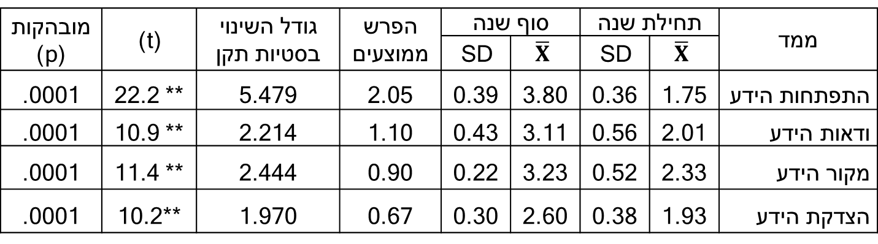
שינויים בתפיסות הסטודנטים את הידע
ממצאים
מעבר מתפיסות נאיביות/פוזיטיביסטיות כלפי הידע בכל ארבעת המדדים שנבדקו לתפיסות יותר מתוחכמות/הבנייתיות.
בבדיקה האורכית נמצא שעיקר השינוי בתפיסות האפיסטמולוגיות מתרחש בשנת הלימודים הראשונה.
ממד | תחילת שנה |  | סוף שנה |  | הפרש ממוצעים | גודל השינוי בסטיות תקן | t)) | מובהקות p))
 | $$\overline{X}$$ | SD | $$\overline{X}$$ | SD
התפתחות הידע | 1.75 | 0.36 | 3.80 | 0.39 | 2.05 | 5.479 | 22.2 ** | .0001
ודאות הידע | 2.01 | 0.56 | 3.11 | 0.43 | 1.10 | 2.214 | 10.9 ** | .0001
מקור הידע | 2.33 | 0.52 | 3.23 | 0.22 | 0.90 | 2.444 | 11.4 ** | .0001
הצדקת הידע | 1.93 | 0.38 | 2.60 | 0.30 | 0.67 | 1.970 | 10.2** | .0001
n = 42; * p < 0.05, ** p < 0.01

Slide 12
ביטויים של התייחסות אפיסטמולוגית
ביחס ללמידה בסביבה מתוקשבת
ממצאים
הסטודנטים רואים בסביבה ובתהליך הלמידה מקור ידע עצום המזמן העשרה והעמקת הידע האישי ומגביר את המוטיבציה ללמידה
"נחשפתי לכמויות מידע עצומות.. וזה נותן יותר חשק ללמוד ולחקור"
הסביבה מאפשרת הבניית ידע בתהליך אישי
"בפרויקטים שונים במהלך השנה הייתי צריך לבנות את הידע שלי לבד"
וגם הבניית ידע באינטראקציה בין אנשים
"הבנה בסיסית ומשמעותית שידע נוצר באינטראקציה בין אנשים"
עמיתים הם מקור אלטרנטיבי לידע של המרצה
"השינוי המשמעותי שעברתי הוא היכולת לחפש ידע בצורה טובה יותר במקורות שונים וללמוד מחברים ולא רק מהמרצים"
הסביבה מצריכה שיפוט ביקורתי והערכת הידע ומקורו
"אני צריכה להחליט איזה מקור מהימן ואיזה לא, לסנן לבדוק אמיתות"
Notes:
(rofl)

Slide 13
ביטויים של התייחסות אפיסטמולוגית
ביחס ללמידה בסביבה מתוקשבת
ממצאים
משימות המצריכות למידה חקרנית
"עבודת החקר הצריכה אותי לחקור ולרכוש ידע חדש"
למידה אישית וקבוצתית
"הידע שקיבלנו מהמרצה היה ידע בסיסי איתו יכולנו לצאת לדרך. כדי להכין את העבודות הרחבנו את הידע שלנו ע"י חקירה עצמית ולמידה של הצוות"
למידה שיתופית בפורומים
"שימוש בפורומים שמאפשרים שיתוף ידע"
למידה באמצעות תקשורת בין-אישית
"הלמידה למעשה הופכת ללמידה חברתית ויוצרת דיונים סביב נושאים לימודיים"

Slide 14
אפיסטמולוגיה ביחס ללמידה בסביבה מתוקשבת
מסקנות
ללמידה בסביבה מתוקשבת יש את הפוטנציאל להגביר את המודעות האפיסטמולוגית ולתמוך בהתפתחות האפיסטמולוגית של הסטודנטים על-ידי משימות חקרניות אותנטיות המעוררות תהליכים של הבניית ידע באמצעות מיומנויות תקשורת, תוך כדי שיתוף מידע וידע.
עולה בקנה אחד עם: Chu &. Tsai, 2009.
תכנון הולם של סביבת הלמידה, ניצול אפיקי למידה בצורה יעילה, מתן תמיכה ללומד ושילוב פעילויות מאתגרות שתומכות בחשיבה רב-גונית, עשויים להעמיק עוד יותר את ההתפתחות האפיסטמולוגית אצל הסטודנטים.
עולה בקנה אחד עם: Braten & Stromso, 2004; Chu & Tsai, 2009; Tolhurst, 2007

Slide 15
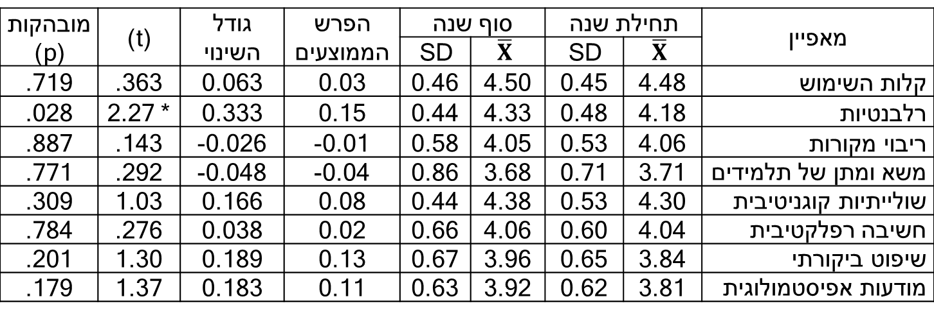
שינויים בהעדפות הסטודנטים
ביחס למאפייני למידה בסביבה מתוקשבת
ממצאים
מאפיין | תחילת שנה |  | סוף שנה |  | הפרש הממוצעים | גודל השינוי | t)) | מובהקות p))
 | $$\overline{X}$$ | SD | $$\overline{X}$$ | SD
קלות השימוש | 4.48 | 0.45 | 4.50 | 0.46 | 0.03 | 0.063 | .363 | .719
רלבנטיות | 4.18 | 0.48 | 4.33 | 0.44 | 0.15 | 0.333 | 2.27 * | .028
ריבוי מקורות | 4.06 | 0.53 | 4.05 | 0.58 | -0.01 | -0.026 | .143 | .887
משא ומתן של תלמידים | 3.71 | 0.71 | 3.68 | 0.86 | -0.04 | -0.048 | .292 | .771
שולייתיות קוגניטיבית | 4.30 | 0.53 | 4.38 | 0.44 | 0.08 | 0.166 | 1.03 | .309
חשיבה רפלקטיבית | 4.04 | 0.60 | 4.06 | 0.66 | 0.02 | 0.038 | .276 | .784
שיפוט ביקורתי | 3.84 | 0.65 | 3.96 | 0.67 | 0.13 | 0.189 | 1.30 | .201
מודעות אפיסטמולוגית | 3.81 | 0.62 | 3.92 | 0.63 | 0.11 | 0.183 | 1.37 | .179
n = 42; * p < 0.05, ** p < 0.01
כל המאפיינים דורגו באופן גבוה בתחילת שנה"ל הראשונה ובסופה.
עם ההיכרות והשימוש בסביבה המתוקשבת רק במאפיין ה'רלבנטיות' חל שינוי משמעותי (מובהק) בסוף שנה"ל הראשונה.

Slide 16
התייחסויות הסטודנטים למאפיין הרלבנטיות
ביחס ללמידה בסביבה מתוקשבת
ממצאים
הסטודנטים מתייחסים לסביבה כמסגרת בה....
"התוכן רלוונטי, ממוקד וברור"
"התאמת התכנים ללומד"
"היכולת להתקדם בקצב אישי"
"אפשר לבחור בסגנון למידה"
"מייעלים את הלמידה שלי"
ההתייחסויות מתמקדות לא רק בתכנים אלא גם בתהליכים ובמשתנים המלווים את הלמידה.
רלבנטיות התכנים מובחנים תוך זמן קצר יחסית באמצעות הזדמנויות הלמידה הניתנות בסביבה.
ההיבטים המשקפים את משמעות ה'רלבנטיות' הינם מוחשיים ומכוונים הלכה למעשה את תהליכי הלמידה של הסטודנטים.

Slide 17
התייחסויות הסטודנטים למאפיין קלות השימוש
ביחס ללמידה בסביבה מתוקשבת
ממצאים
"הסביבות ידידותיות ומזמינות שימוש חוזר"
"הסביבה מאד נוחה והיא משפיעה על אופן הלמידה שלי"
"זרימה. אני יודע כל הזמן היכן אני נמצא"
הממצאים עולים בקנה אחד עם המסקנה לפיה תפיסת קלות השימוש והשימושיות משנה את העמדה כלפי הסביבה הלימודית וגורמת לתלמידים לשימוש תכוף ומעמיק על מנת לבצע את המשימות שלהם
(Pan, Sivo & Brophy, 2003).

Slide 18
התייחסויות הסטודנטים למאפיין שולייתיות קוגניטיבית ביחס ללמידה בסביבה מתוקשבת
ממצאים
"היחס הישיר של המרצים והיכולת לשאול אותם שאלות מבלי לחכות לשיעור תורמות המון להבנה"
"הפידבק שאני מקבל מעמיתי ללימודים כשאני נתקל בבעיה, מעורבות המרצה מחוץ לשעות הלימודים..."
"יכולת ללמוד ולקבל תמיכה ללמידה מהמרצים"
"הערכת עמיתים... העשירה את הלמידה"
שולייתיות קוגניטיבית אינה דורשת בהכרח צמידות פיסית ואינה בהכרח תלויה במורה או במרצה אלא היא יכולה להיות ממומשת באמצעות כל גורם שיכול לסייע.
קיימת הרחבה של מושג השולייתיות בהתייחסות לעמיתים כמקור ללמידה ולהתפתחות וגם מקור ידע.

Slide 19
התייחסויות הסטודנטים למאפיין משא ומתן
בין תלמידים ביחס ללמידה בסביבה מתוקשבת
ממצאים
"ניתן להעזר בחברים דרך הפורום, להתייעץ עם המרצים"
"פרסמתי שאלה בפורום ותוך שעתיים חיכו לי תגובות"
"פורום פתוח להגשת מטלות"
"קבלת משובים מעמיתים"
ההתנסויות הופנו בעיקר לצורך קבלת עזרה, הגשת מטלות ותוצרים והערכת עמיתים.
אין עדות לשימוש בפורום לצורך דיון והצגת מגוון דעות והתדיינות בדעות אלה. יתכן בשל העדר משימות למידה שמניעות ומעודדות שיח בו מתקיים שיתוף בחשיבה ודיון.

Slide 20
התייחסויות הסטודנטים למאפיין הרפלקציה
ביחס ללמידה בסביבה מתוקשבת
ממצאים
"השימוש בסביבה המתוקשבת והכלים הטכנולוגיים בה מפתחים את רמת החשיבה של הלומד"
"למידה מתוקשבת גורמת לי לחשוב וללמוד באמת"
"הסביבה המתוקשבת עוזרת לי להתפתח מבחינה מחשבתית, לוגית ואף יצירתית"
הממצאים הבליטו בעיקר התייחסות לחשיבה המלווה את תהליך הלמידה. לא היו התייחסויות לפעילויות המצריכות חשיבה מטה-קוגניטיבית
יתכן כי לא חל שינוי בהעדפה לגבי ה'חשיבה הרפלקטיבית' קשור באופי ההתנסויות הלימודיות של הסטודנטים ובסוגי המשימות אותן נדרשו לבצע.

Slide 21
התייחסויות הסטודנטים להעדפותיהם ביחס
ללמידה בסביבה מתוקשבת
מסקנות
למרות שלא נמצאו שינויים מובהקים בהתייחסויות למאפיינים השונים (למעט ב'רלבנטיות'), לימודי השנה הראשונה הביאו למודעות את הפוטנציאל הטמון בסביבה מתוקשבת על המבנה שלה ויכולות השימוש שלהם בה.
למידה בסביבה מתוקשבת מסתמנת כ"אבן יסוד" או "טבע שני".
הסטודנטים רוצים כלים ואמצעים יעילים ומועילים, תורמים ללמידה ומקדמים אותם למטרות שלהם (פונקציונאליים).
לסטודנטים בעלי ניסיון מוצלח בלמידה מתוקשבת יש העדפות מוצקות ויש להם דרישה להיבטים ותכונות קונסטרוקטיביסטיים בסביבת הלמידה המתוקשבת, אולם בגלל מגבלות השימוש שמציבים בפניהם, בכל זאת תפיסותיהן עודן מוגבלות ((Tsai, 2008.

Slide 22
מגבלה, חוזק וסוגיות למחקר המשכי
סיכום
מגבלה: המחקר לא בדק באופן יותר ספציפי את הזיקה בין אופי פעילויות הלמידה לבין השינויים בתפיסות האפיסטמולוגיות של הסטודנטים.
חוזק: מחקר מעורב מתודולוגית מאפשר העמקה בתובנות של ממצאים כמותיים והרחבתם.
מומלץ לבנות מערך ניסוי בתנאים מבוקרים יותר בו ניתן יהיה לבדוק לא רק את עצם השינוי בתפיסות, אלא גם את זיקתו לסוג פעילויות הלמידה של הסטודנט ותפקודו בהן.

Slide 23

תודה

